Slide 1
Проблеми та перспективи розвитку бізнес – інкубаторів та технопарків в Україні
Виконала:
Студентка 2 курсу
Спеціальності 6504
Факультету економіки та управління
Ішевська Дар`я

Slide 2
Мета дослідження
проведення аналізу стану бізнес – інкубаторів та технопарків в Україні та визначення їх впливу на розвиток інноваційних процесів у вітчизняній економіці, а також з’ясування існуючих переваг та недоліків, які перешкоджають їх функціонуванню

Slide 3
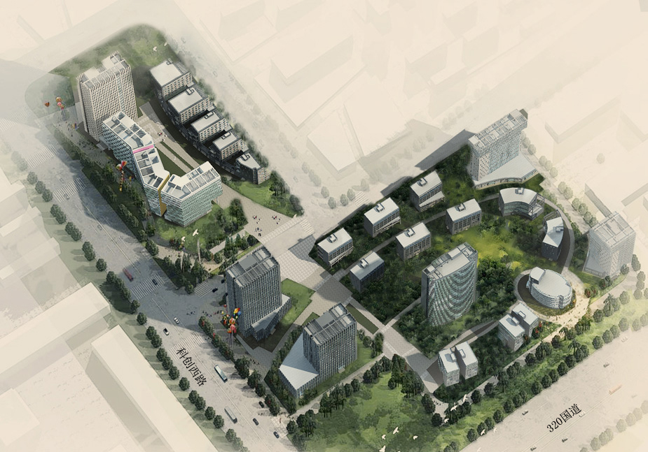
Технологічні парки – сучасні форми інтеграції науки з промисловістю, які відносяться до розряду територіальних (регіональних) науково-промислових комплексів.

Slide 4
Основні функції
стимулювання переходу від експериментального виробництва до комерційного освоєння нової продукції.
охоплення різних стадій інноваційного процесу
комплексна організація наукомісткого виробництва
максимальне сприяння виникненню і запровадженню нових технологій.

Slide 5
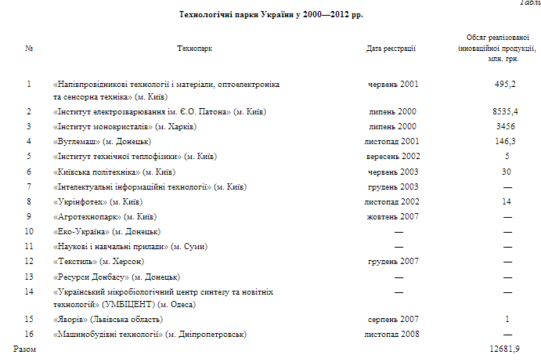
Українські технопарки

Slide 6
Основні напрямки діяльності
нові й нетрадиційні технології енерго- та ресурсозбереження, технології ефективного використання низькосортних пальних
охорона навколишнього середовища, інженерні й біотехнічні розробки екологічних проблем
удосконалення хімічних технологій, нові матеріали, розвиток біотехнологій.
розвиток інноваційної діяльності в паливно-енергетичній, коксохімічній, металургійній, гірничорудній, хімічній галузях, транспорті й машинобудуванні
комп'ютерні й телекомунікаційні технології для навчання, наукових досліджень, мікроелектроніки й нанотехнологій

Slide 7
Класичний бізнес - інкубатор надає консалтингові послуги і допомагає презентувати проект інвестору, забезпечує майбутніх підприємців офісом , фінансами і технічною базою.

Slide 8
Українські бізнес - інкубатори
Бізнес-інкубатор EastLabs (проект інвестиційної групи EastOne Віктора Пінчука )
Бізнес – інкубатор GrowthUP , створений на базі консалтингової компанії BayView Innovations
Перший бізнес – інкубатор повного циклу
Happy Farm, проект голови ради директорів компанії
«Мілкіленд» Анатолія Юркевича

Slide 9
Основні функції
надають підприємцям посівне фінансування
допомагають сфокусувати діяльність на головному
допомагають залучити досвідчених менторів й надати знання ринку
забезпечують зв'язки з інвесторами

Slide 10
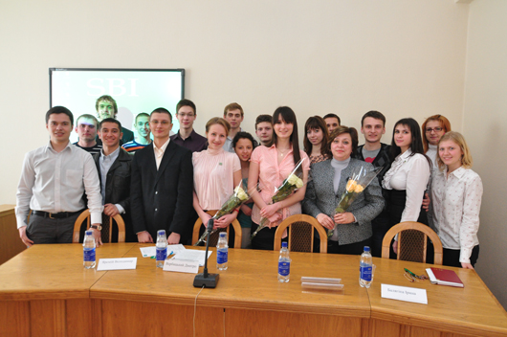
Студентський бізнес-інкубатор КНЕУ ім. В.Гетьмана є молодіжною громадською неприбутковою організацією Київського національного економічного університету.

Slide 11
Напрями діяльності бізнес – інкубатора КНЕУ
програми практичного навчання з основ підприємництва
здійснення заходів, щодо спрощення процедури входження в реальний бізнес
проведення семінарів-тренінгів, нарад з питань підприємництва
допомога в розробці інвестиційних проектів, орієнтованих на розвиток малого бізнесу
надання консультаційної допомоги майбутнім підприємцям з питань реєстрації
залучення партнерів, що надаватимуть фінансову підтримку проекту;
пошук інвесторів, грантів

Slide 12
Проте на сьогоднішній день існує !ряд проблем!, які гальмують розвиток інноваційних структур в Україні
недостатнє фінансування з боку держави
надмірна зосередженість бізнес – інкубаторів над питаннями інфраструктури та наданню пільг стартапам, а не на консалтингових , адміністративних та інших управлінських послуг з розвитку починаючої компанії
відсутність відповідної законодавчої бази і надійної матеріальної основи
слабо розвинена інфраструктура венчурних інвестицій в Україні
дефіцит досвідчених і кваліфікованих фахівців в управлінні проектами
відсутність чіткої стратегії та реальної підтримки інноваційної та консалтингової діяльності
повільно виконуються інвестиційні зобов'язання, передбачені договорами (контрактами) між окремими суб'єктами підприємницької діяльності та органами місцевого самоврядування
недосконалим залишається рівень методичного забезпечення підготовки та оцінки інвестиційних проектів та бізнес-планів на стадії їх опрацювання та затвердження

Slide 13
Заходи, які сприятимуть розвитку технопарків та бізнес - інкубаторів :
розробка відповідного законодавства, який буде регулювати механізм функціонування інкубаторів та технопарків на території України
підвищення ролі держави у матеріальному забезпеченні інноваційних структур , а саме надання фінансової підтримки та формування відповідного розподілу держбюджету з урахуванням частки інноваційної складової
проведення наукових, науково-дослідних та дослідно-конструкторських робіт за пріоритетними напрямами діяльності технологічних парків
створення, розвиток, модернізацію та реконструкцію науково-технологічних, експериментальних та дослідно-промислових дільниць продукції
патентування розробок, придбання прав на об'єкти права інтелектуальної власності (патентів, ліцензій на використання винаходів, корисних моделей, промислових зразків, ноу-хау тощо);
придбання обладнання, устаткування та інших засобів виробництва, пов'язаних з впровадженням інновацій;

Slide 14
Висновки
Незважаючи проблеми технологічні парки і бізнес – інкубатори залишаються ефективно функціонуючими інноваційними структурами в Україні. Завдяки їх діяльності Україна вийшла на якісно новий рівень у сфері інновацій, відбувся розвиток виробництва вітчизняної високотехнологічної наукоємної конкурентоспроможної продукції, що надало можливість активізувати розвиток міжнародного співробітництва в інноваційній сфері.

Slide 15
Дякую за увагу

